Slide 1
La Co-construction des savoirs Une TRADITION au CRD de Lanaudière Études de l’Utilisation Problématique d’Internet Magali Dufour, Ph. D. Sylvie R. Gagnon, T.S., M. Sc. 5 juin 2023

Slide 2
Nécessité de co-construire
◉ L’émergence des demandes de services pour UPI - Utilisation Problématique d’Internet - en CRD au Québec.
◉ L’urgent besoin de développer le savoir
scientifique / théorique en UPI et
l’expertise clinique des cliniciens.
◉ Ici débute une tradition de recherche collaborative au CRD de Lanaudière.
« La co-construction des savoirs facilite le dialogue science-société » (Audoux et Gillet, 2011)

Slide 3
1
CYBERADULTE
(Dufour , Nadeau et Gagnon, 2014)
Trois principales études en UPI
2
VIRTUADO
(Dufour, Nadeau, Gagnon et al. 2017)
,
3
VIRTU-A
(Étude en cours)

Slide 4
Quelques résultats
PROFILS des Utilisateurs Problématiques d’Internet en CRD

Slide 5
Profil sociodémographique des UPI en CRD
Virtuado
CyberAdulte
88,6 % de sexe masculin
~ 30,5 ans
77,2% sont sans enfant
26,7% sont en couple
Ils sont scolarisés : 51,7% ont un DEC ou un diplôme d’études supérieures.
28% ont un emploi
72 % ont un revenu < 20 000$
93,8 % de sexe masculin
~ 15,6 ans
78,7 % sont sans amoureux
Ils sont inscrits au programme régulier du secondaire.

Slide 6
Motifs de consultation des UPI en CRD
Virtuado
CyberAdulte
53,8 % Conflits avec parents
47,5 % Perte de Contrôle
26,3 % Méfaits / Sommeil
28,7 % Méfaits / Humeur
41,3 % Problèmes Scolaires
45,6 % Pression de l’entourage
45,6 % Perte de contrôle
36,8 % Méfaits / Sommeil
31,6 % Méfaits / Humeur
31,6 % Méfaits / Emploi

Slide 7
Activités en ligne perçues problématiques des UPI en CRD
Virtuado
CyberAdulte
41,3 % MMORPG
32,5 % Jeu de tir à la première personne
31,3 % Lecture en continu
23,8 % Réseaux sociaux
57,8 % MMORPG
35,1 % Lecture en continu
26,3 % Réseaux sociaux

Slide 8
Troubles concomitants des UPI en CRD
Virtuado
CyberAdulte
52,4 % rapportent un DX TDA/H
34, 2 % État dépressif cliniquement significatif
11,4 % État anxieux cliniquement significatif
16,7 % rapportent d’intenses pensées suicidaires
TDA/H non évalué
3,5% État dépressif sévère
24,5 % État dépressif modéré
7,5 % État anxieux cliniquement
significatif
12,3 % rapportent d’intenses pensées suicidaires

Slide 9
Estime de soi des UPI en CRD
Virtuado
CyberAdulte
51,9 % Estime de soi faible ou très faible
66,6 % Estime de soi faible ou très faible

Slide 10
Nombreuses retombées
Des OUTILS cliniques

Slide 11
Le DÉBA-Internet
◉ Le DÉBA-Internet permet la détection d’une utilisation problématique d’Internet. Si celle-ci est détectée, il est alors recommandé de référer la personne vers les services qui pourront procéder à une évaluation plus exhaustive de la situation et fournir l’intervention appropriée (Dufour et al. 2019).
Dufour, M., Tremblay, J., Blanchette-Martin, N., Ferland, F., Goyette, M., Turcotte, S., Khazaal, Y., Brunelle, N., Gagnon, S. R., Tétrault-Beaudoin, C.S., Genois, R. et Légaré, A.-A. (2019). Dépistage/Évaluation du Besoin d’Aide – Internet (DÉBA-Internet). Québec.
https://oraprdnt.uqtr.uquebec.ca/pls/public/gscw031?owa_no_site=4242&owa_no_fiche=201&owa_bottin=

Slide 12
Nombreuses retombées
TRANSFERT de connaissances et FORMATION continue

Slide 13
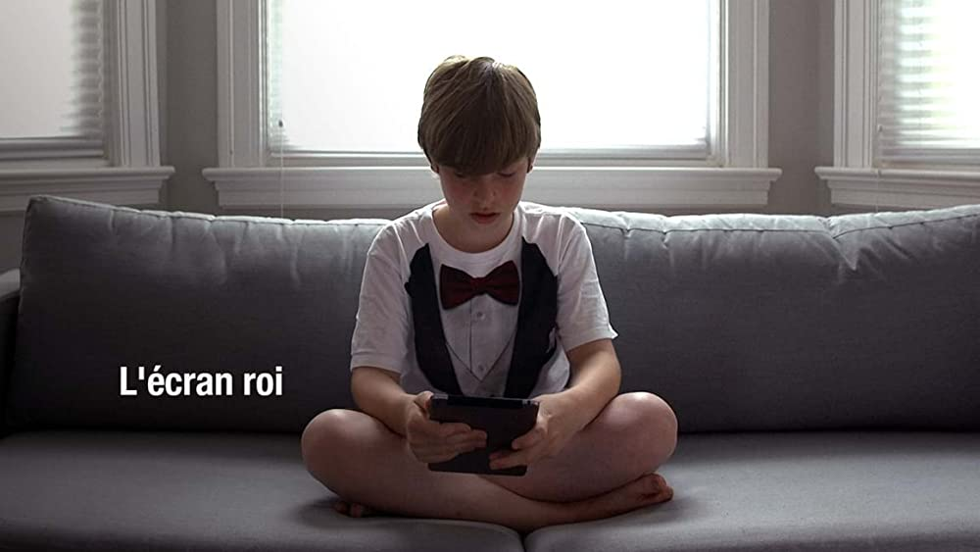
Intervention dans les médias
Formation et supervision cliniciens des CRD
Congrès Scientifiques
Publications Scientifiques
Heures de formation ressources partenaires

Slide 14
Notre projet actuel
L’intervention manualisée

Slide 15
Le projet
Objectifs :
◉ Développer une intervention manualisée pour les jeunes de 15-25 ans qui présentent une Utilisation Problématique d’Internet.
◉ Développer des outils d’intervention spécifiques pour les UPI.
◉ Comparer l’efficacité de Virtu-A à l’intervention d’usage dans les centres de traitement.
◉ Documenter l’évolution temporelle des symptômes (utilisation d’Internet, problème de santé mentale) à la fin du traitement et 3 mois après la fin du traitement.

Slide 16
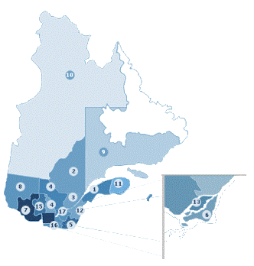
Le projet
◉ 17 régions du QC impliquées.
◉ Plus de 125 cliniciens partenaires (CP) ont reçu la formation VIRTU-A.
◉ CISSS / CIUSSS, centres de traitement en dépendances privés certifiés, Centre Walgwan Gaspésie et la CSSSPNQL.
◉ Les CP ont reçu 12 heures de formation sur l’intervention VIRTU-A et recevront ~ 15 heures de supervision.

Slide 17
Le projet
Équipe Virtu-A
Comité d’experts
Comité
international
Experts de
vécu
Sylvie R Gagnon
Valérie Van Mourik
Christine Lavoie
Lucie Barubé
Catherine Gatineau
Laurence Gaudet
Nadine Blanchette-Martin
Francine Ferland
Magali Dufour
Guylaine Sarrazin
Andrée-Anne Légaré
Miguel Thériault
Lucia Romo
Marc-André Roy
Sophia Achad
Yasser Khazaal
Lucia Romo
Joël Billieux
Sophie L’Heureux
Axelle Moreau
Sansxans
Shanaham

Slide 18
Modules de l’intervention
M.1) Préparation à l’activation comportementale : les premiers pas !
M.2) Fonctions de l’utilisation : Mieux comprendre le choix de son application.
M.3) Motivation au changement.
M.4) Reprendre le contrôle de ses actions et surmonter les envies impérieuses.
M.5) Gestion de l’émotion.
M.6) Résoudre les problèmes comme un PRO !
M.7) Relations sociales et soi : Unifier la vie en ligne et hors-ligne.
M.8) Bilan et maintien des acquis.

Slide 19
Enjeux de co-construire
Enrôlement
Véridic-tion
Intéres-sement
POURQUOI TANT DE PLAISIR
ET D’EFFICACITÉ ?
~
Nos secrets …

Slide 20
Période de questions

Slide 21
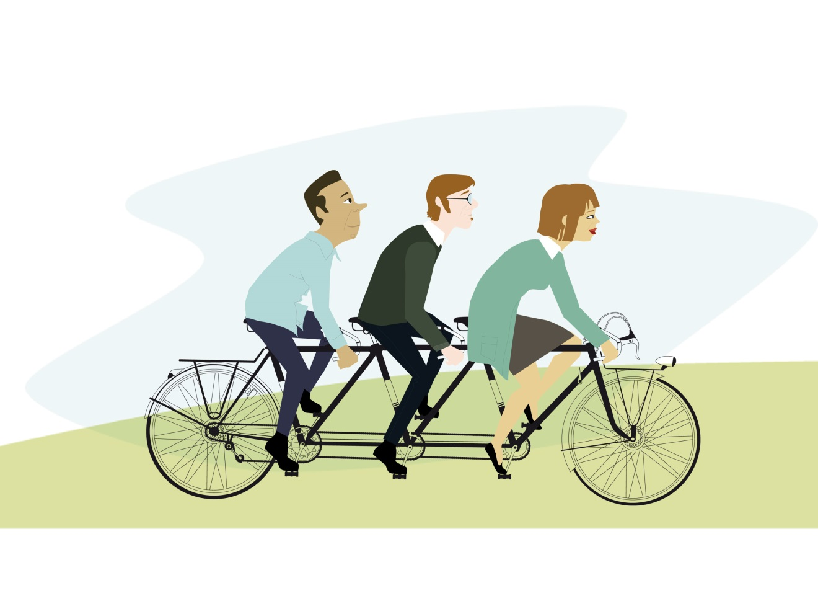
CLINICIENS-Chercheurs
GESTIONNAIRES
EXPERTS DE VÉCU
CHERCHEURS
PARTENAIRES DANS L’ÉVOLUTION DES SAVOIRS

Slide 22
Références :
Audoux, C., Gillet, A. (2011) Recherche partenariale et co-construction de savoirs entre chercheurs et acteurs : L’épreuve de la traduction. Revue Intervention Économique, 43. http://interventionséconomiques. revues.org/1347
Dufour, M., Nadeau, L. et Gagnon, S. R. (2014). Tableau clinique des personnes cyberdépendantes demandant des services dans les centres publics de réadaptation en dépendance du Québec. Santé mentale au Québec 39 (2), 149-168
Dufour, M., Nadeau, M., Gagnon, S.R., Trudeau-Guévin, L. Légaré, A-A. et Laverdière, E. (2017). L’évaluation des adolescents cyberdépendants dans les Centres de réadaptation en dépendance au Québec : VIRTUADO.
Dufour, M., Tremblay, J., Blanchette-Martin, N., Ferland, F., Goyette, M., Turcotte, S., Khazaal, Y., Brunelle, N., Gagnon, S. R., Tétrault-Beaudoin, C.S., Genois, R. et Légaré, A.-A. (2019). Dépistage/Évaluation du Besoin d’Aide – Internet (DÉBA-Internet). Québec.

